Slide 1
Инерция. Взаимодействие тел
Физика 7 класс.
Литвиненко Р.И. МБОУ «СОШ 9». Таштагол

Slide 2
Д/з. § 18, 19
№171-174 - устно,
№133, 134 - письменно

Slide 3
Повторение:
Что называется механическим движением?
Физ. величина «скорость»:
а) характеризует ….
б) показывает ……
в) вычисляется …….
3. Что означает «скорость – величина векторная» ?

Slide 4
Установи соответствие
1. время | 2. путь | 3. скорость
3 формула | 1 формула | 2 формула

Slide 5
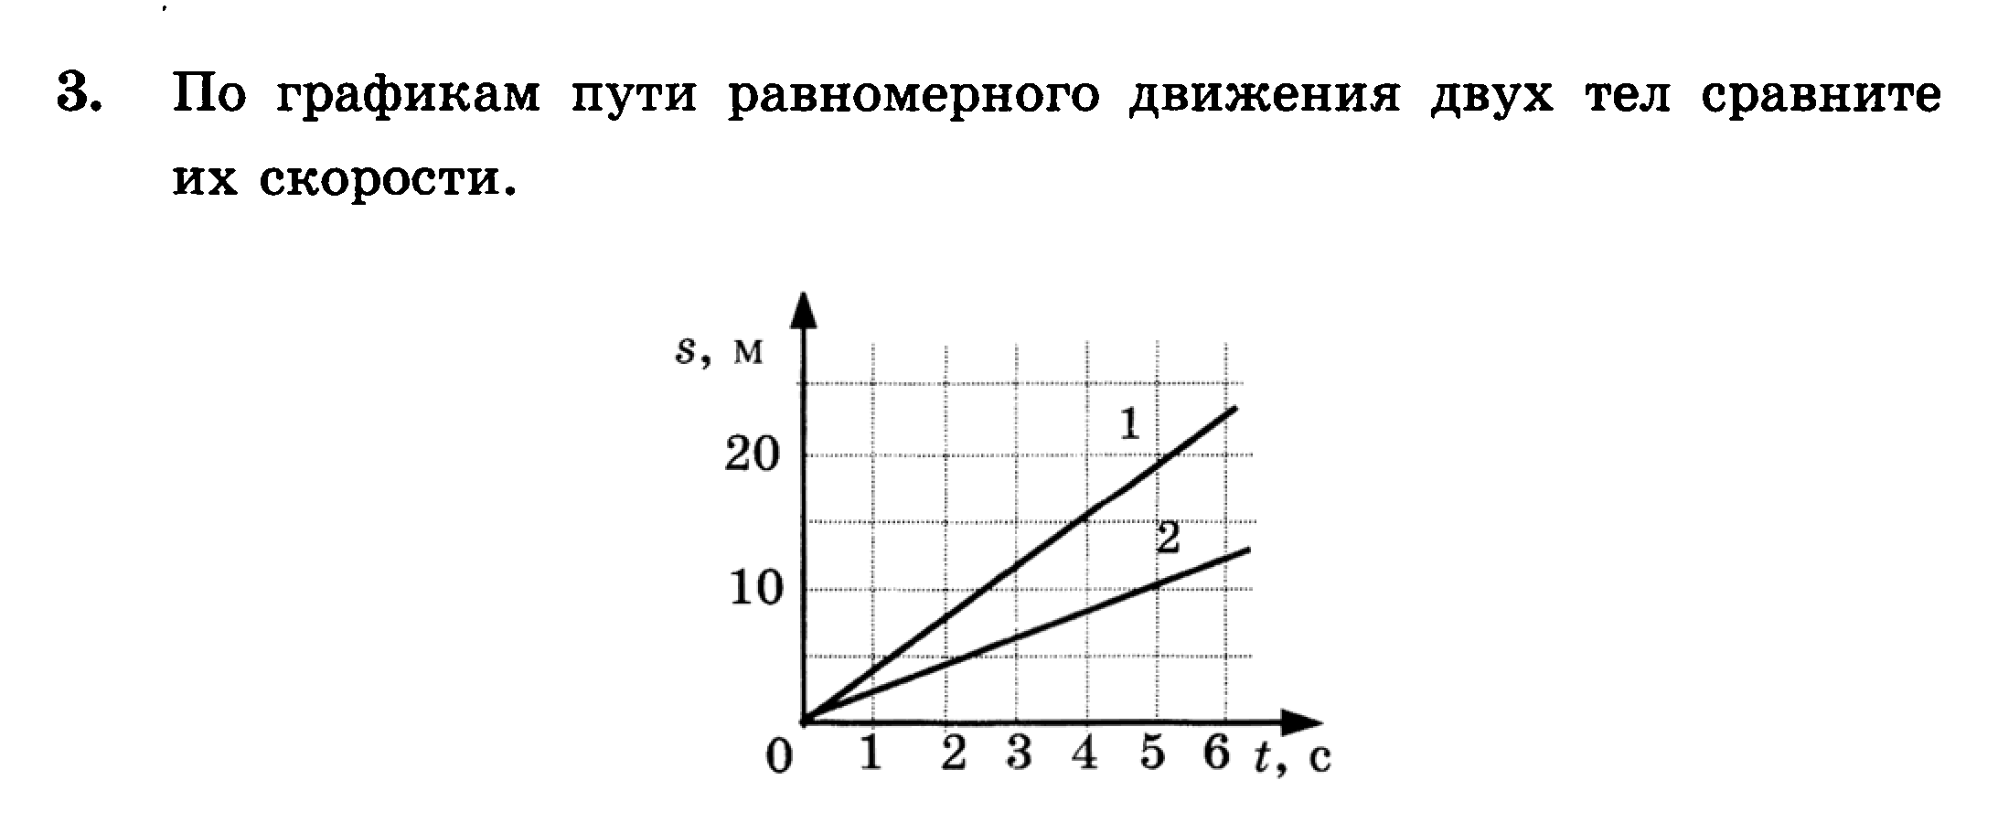

Slide 6
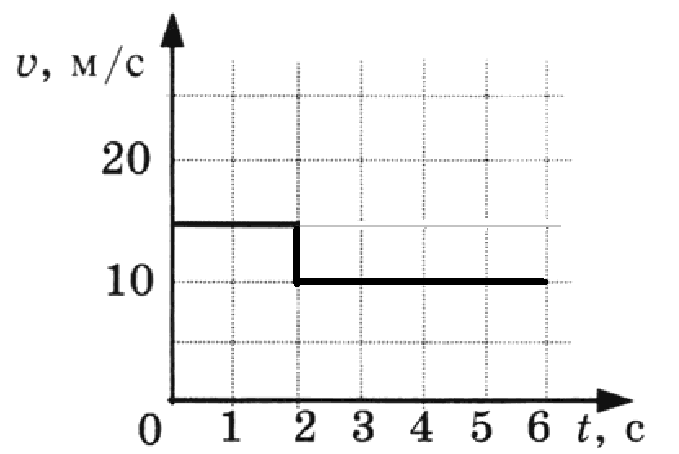
По графику скорости определить путь, пройденный телом за 5 секунд.
Вычислить среднюю скорость движения за 5 с.

Slide 7
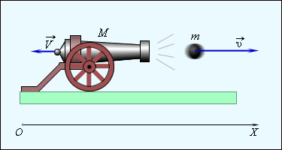
Инерция

Slide 8
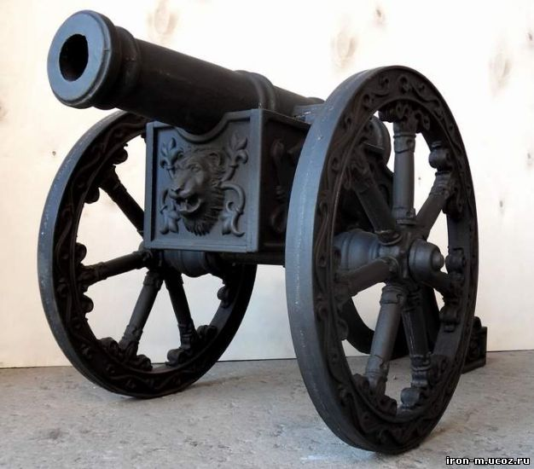
Изменение скорости тела происходит в результате действия другого тела.

Slide 9
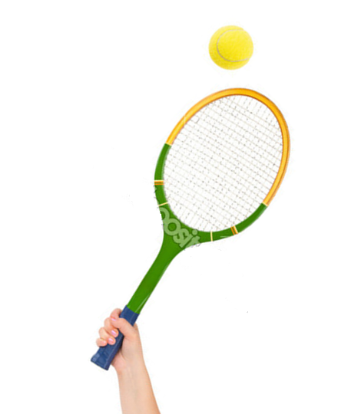
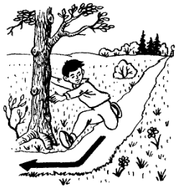
Под действием другого тела происходит изменение направления скорости

Slide 10
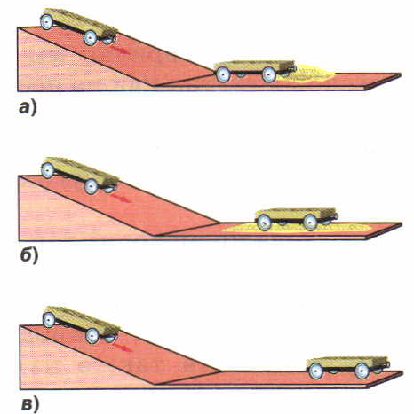
Чем меньше действие другого тела, тем дольше сохраняется скорость его движения

Slide 11
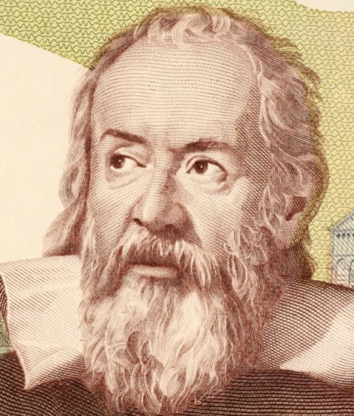
Галилей :
при отсутствии внешних
воздействий тело может
или покоиться, или двигаться прямолинейно и равномерно.
Сила, которую приходится прикладывать к телу для поддержания его движения, необходима только для того, чтобы уравновесить действия других тел, например трение.

Slide 12
Явление сохранения скорости тела при отсутствии действия на него других тел называют инерцией.
Инерция — от лат. инерциа — неподвижность, бездеятельность
Если на тело не действуют другие тела, то оно находится в покое, или движется прямолинейно и равномерно относительно Земли.

Slide 13
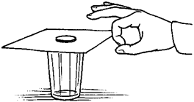
Что произойдёт?

Slide 14
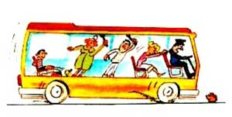

Slide 15
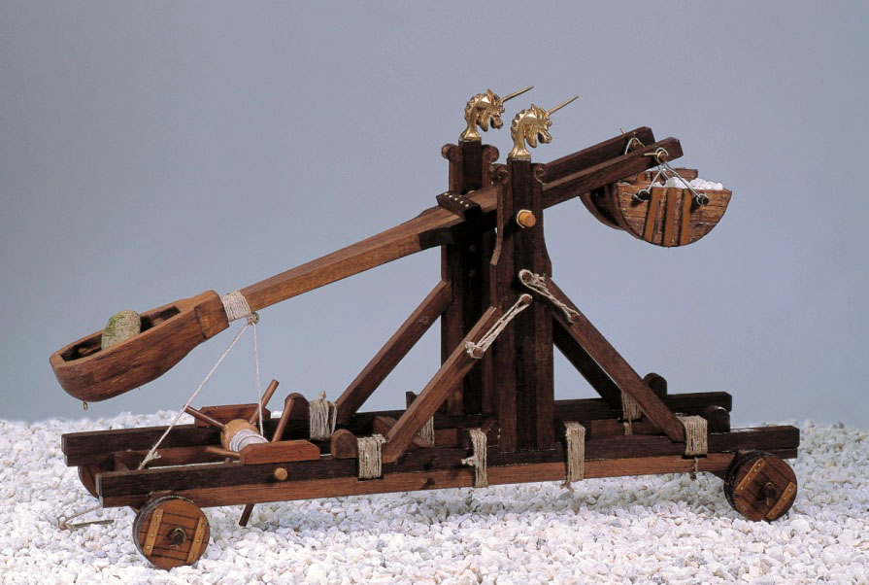
Как называется это древнее орудие? Как оно действует?

Slide 16
Вопросы
В результате чего меняется скорость тела? Приведите примеры.
Какой опыт показывает, что изменение скорости тела происходит при уменьшении препятствий?
Что называется инерцией?
Как движется тело, если на него не действуют другие тела?

Slide 18
1
5
7
9
3

Slide 19
Взаимодействие тел

Slide 20
Тележки действуют друг на друга, т. е. они взаимодействуют.
Действие одного тела на другое не может быть односторонним, оба тела действуют друг на друга, т. е. взаимодействуют.

Slide 21
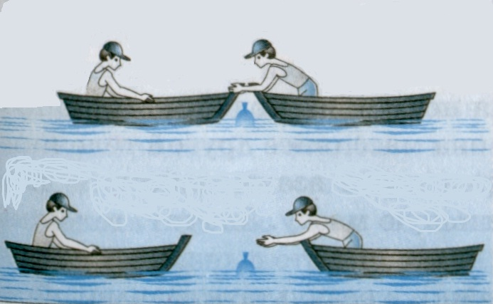
В результате взаимодействия оба тела могут изменить свою скорость.

Slide 22
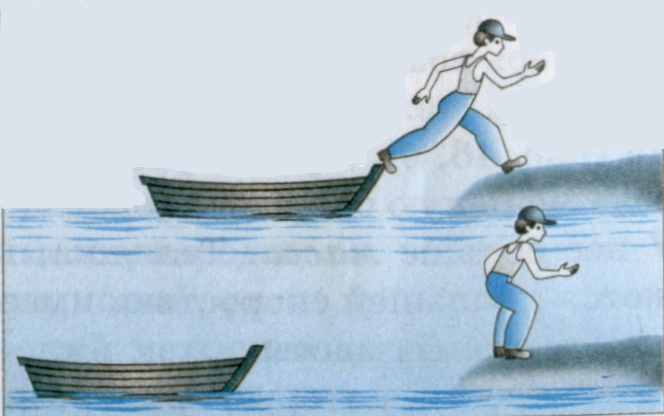
В результате взаимодействия оба тела могут изменить свою скорость.

Slide 23
При взаимодействии оба тела меняют свою скорость
Человек прыгнул с лодки, значит, он приобрел скорость. Но лодка тоже изменила свою скорость – она отплыла назад.
При стрельбе из пушки и пушка, и снаряд приобретают скорости: снаряд летит вперед, пушка откатывается назад.

Slide 24
Масса тела

Slide 25
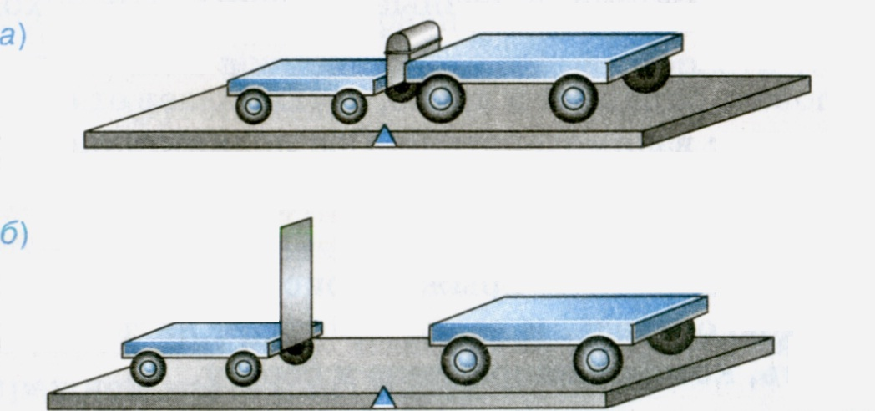
Про тело, которое после взаимодействия приобрело меньшую скорость, говорят, что оно массивнее другого тела. У него больше масса, и оно более инертно.

Slide 26
1 2
1 2
Тележки приобрели одинаковую скорость ⇒ массы тележек одинаковые.

Slide 27
1 2
1 2
Правая тележка 2 после взаимодействия приобрела меньшую скорость.
У нее больше масса, более инертна.

Slide 28
Инертность - свойство тел
по-разному менять свою скорость при взаимодействии.
Масса тела — это физическая величина, которая характеризует его инертность.
Следует знать, что любое тело: Земля, человек, книга и т. д. — обладают массой.
т-масса тела
За единицу массы в СИ принят килограмм
(1 кг).

Slide 29
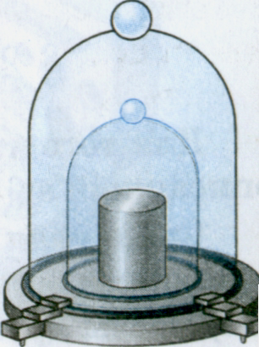
Килограмм — это масса эталона. Эталон изготовлен из сплава двух металлов: платины и иридия.
Международный эталон килограмма хранится в г. Севре (близ Парижа)

Slide 30
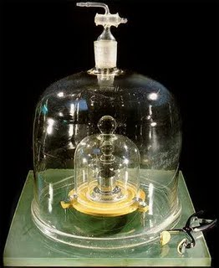
Эталон массы
Эталон массы имеет форму цилиндра высотой примерно 39 мм.
С эталона изготовлены копии: в России хранится копия №12, в США – № 20.

Slide 31
А знаете ли вы, что…
... инертность железнодорожных составов столь велика, что время торможения поезда достигает 1–2 минут. За это время поезд, проедет около 1–2 км!

Slide 32
1). Если при взаимодействии скорости тел меняются одинаково, то массы тел равны.
если то
2). Отношение масс = обратному отношению скоростей, если первоначально тела покоились:

Slide 33
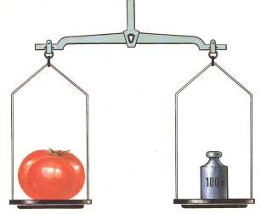
Измерение массы
Методом взаимодействия или взвешиванием на весах

Slide 34
Опыт №1
Шарики одинаковые и скорости их при взаимодействии тоже одинаковые (сравниваем по расстояниям, которые пролетели шарики).
Как вы думаете, изменятся ли скорости шариков, если один пластмассовый шарик поменять на стальной? Как?
-4 -3 -2 -1 0 1 2 3 4

Slide 35
Опыт №2
Шарики разные и скорости их при взаимодействии тоже разные, причем скорость металлического шарика меньше скорости пластмассового шарика.
-4 -3 -2 -1 0 1 2 3 4

Slide 36
Попробуй решить:

Slide 37
Мини-тест
1. Как соотносятся массы тележек, если после пережигания нити, удерживающей легкую пружину, они начали двигаться со скоростями, указанными на рисунке?
1 2
1 2
а) масса первой тележки в 2 раза больше массы второй тележки б) масса первой тележки в 2 раза меньше массы второй тележки в) массы тележек одинаковы
Ответ: б

Slide 38
Мини-тест
2. Как соотносятся массы тележек, если после пережигания нити, удерживающей легкую пружину, они начали двигаться со скоростями, указанными на рисунке?
1 2
1 2
а) масса первой тележки в 2 раза больше массы второй тележки б) масса первой тележки в 2 раза меньше массы второй тележки в) массы тележек одинаковы
Ответ: в

Slide 39
Попробуй решить:

Slide 40
Перевести в СИ
Единица измерения | Масса в кг
Тонна (т) | 1000
Центнер (ц) | 100
Грамм (г) | 0,001
Миллиграмм (мг) | 0,000001
13,2 т
457 г
560 мг
400г250 мг

Slide 41
$$52 кг$$
Задача 3. Из пушки вылетает снаряд массой 52 кг. После выстрела пушка, масса которой составляет 0,5 т, откатилась назад со скоростью 14 км/ч. С какой скоростью из пушки вылетел снаряд?
$$0,5 т$$
$14 км/$ч
Дано:
СИ
$m_{с}=52 кг$
$$m_{п}=0,5 т$$
$v_{п}=14 км/$ч
500 кг
$v_{с}− ?$
3,89 м/с
$$\frac{m_{п}}{m_{с}}=\frac{v_{с}}{v_{п}}$$
$$v_{с}=v_{п}\frac{m_{п}}{m_{с}}$$
Решение:
$$v_{с}=3,89 м/с∙\frac{500 кг}{52 кг}=37,4 м/с$$

